Slide 1
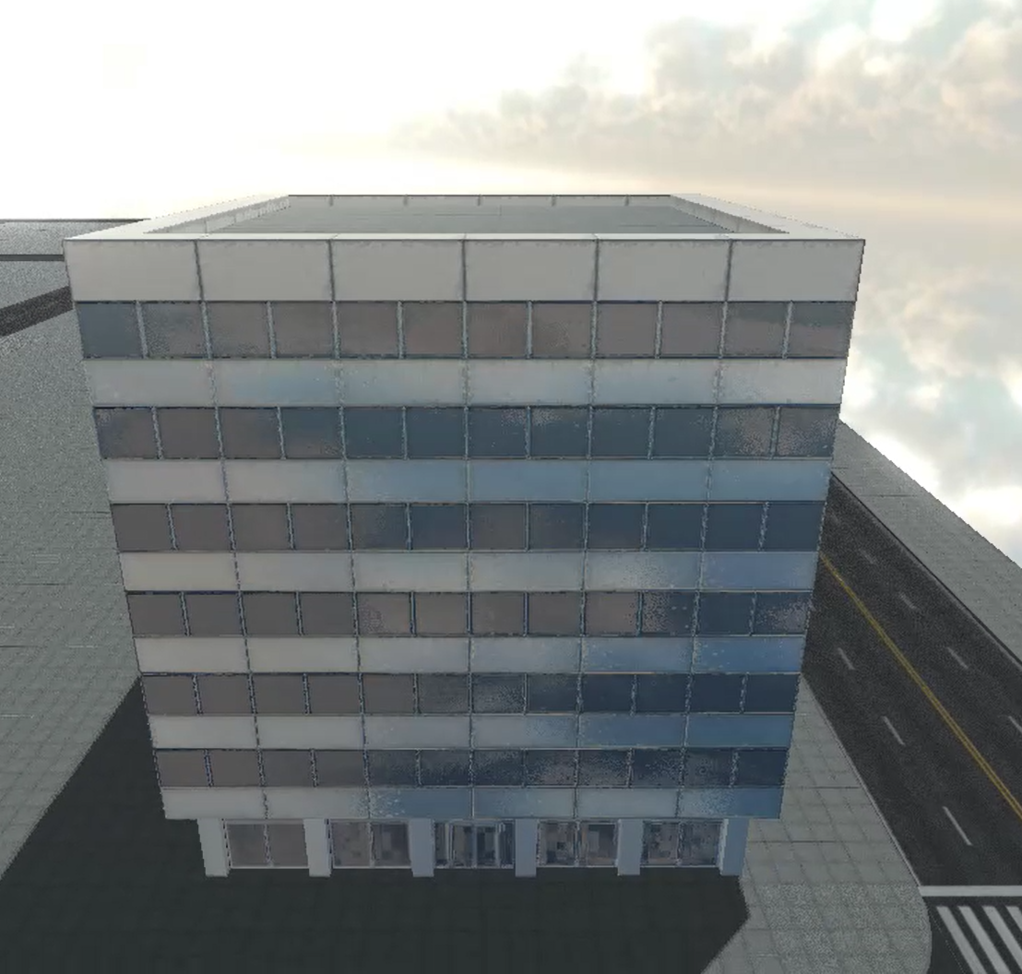
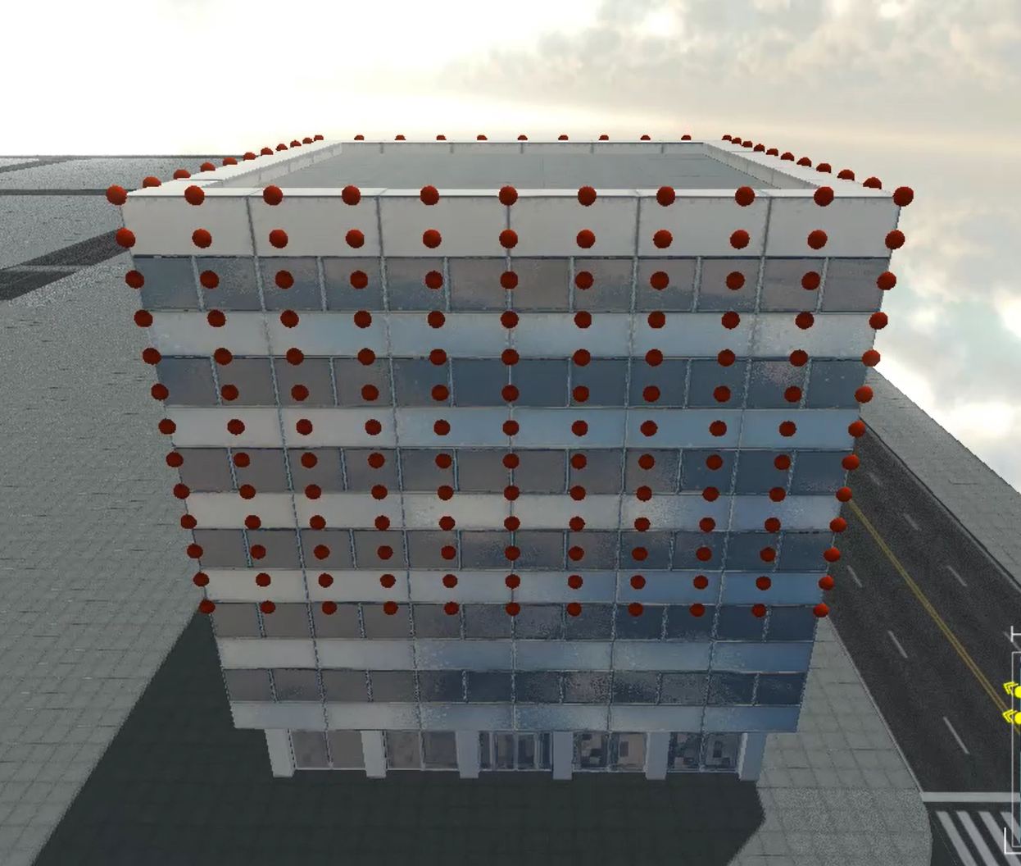
ターゲットポイントの配置

Slide 2
T
T
スイングターゲット
T
T
T
T
T
T
T
T
T
T
T
T
T
T
T
基点
T
T
T
T
内積が負
プレイヤーより後ろ除外
T
スイングで進む方向
T
T
T
P
P
T
T
T
最短距離を探す
T
有効範囲
T
プレイヤー
T
T
T
T

Slide 3
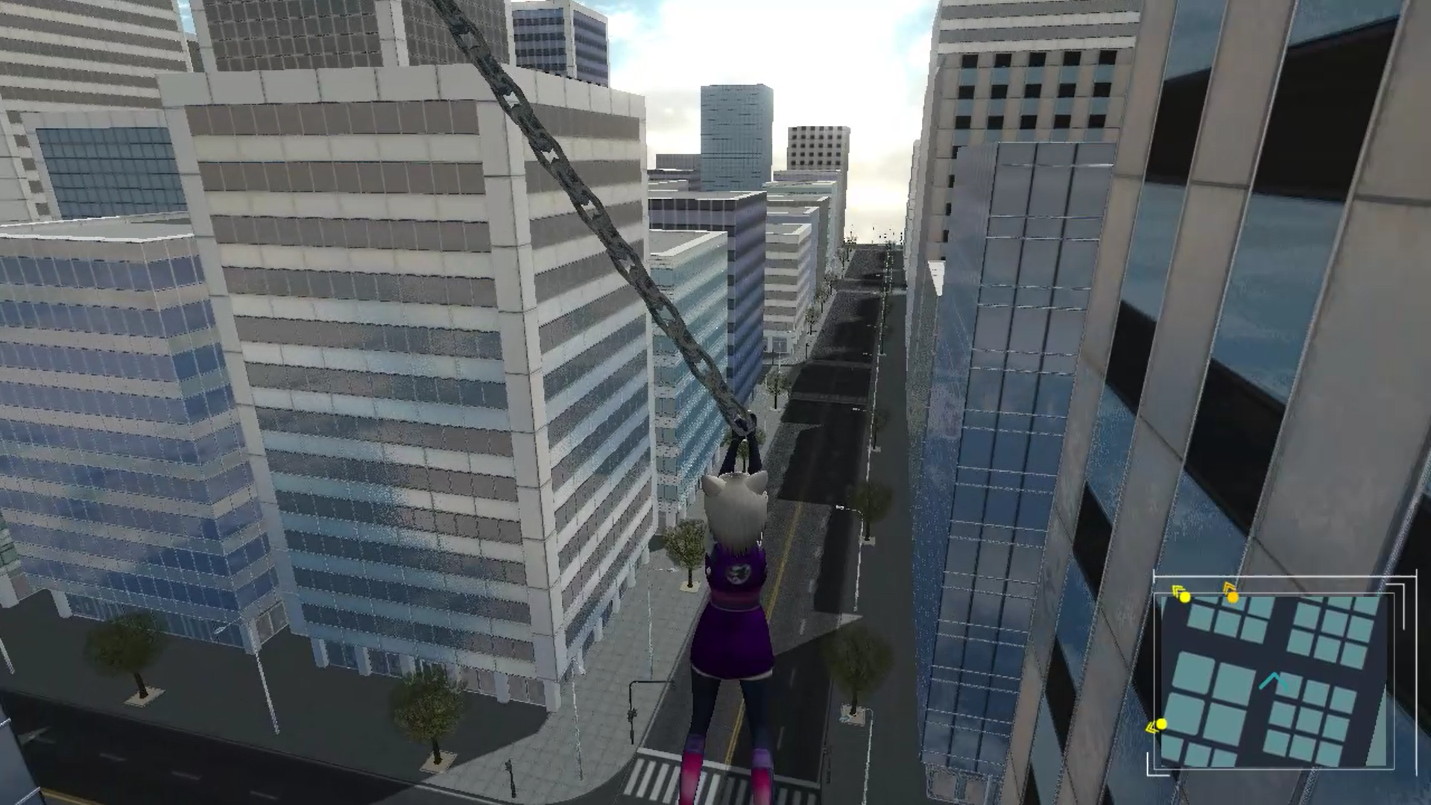
ビル
カメラ外で2つ目の鎖のモデルがビルまで伸びている

Slide 4
T
スイングターゲット
XZ平面での前方向ベクトル
P
XZ平面でのPからTのベクトル
プレイヤー

Slide 5
T
スイングターゲット
内積で射影し、長さを求める
P
プレイヤー

Slide 6
XZ平面でのスイングターゲットをプレイヤーの前方向に直交するように移動させた座標
T
スイングターゲット
前方向ベクトルに長さを掛けて射影したベクトルを求める
P
プレイヤー

Slide 7
スイングターゲット
T
求めた座標のY座標を、スイングターゲットのY座標に合わせる
P
プレイヤー
XZ平面

Slide 8
XZ平面の前方向ベクトル
前方向にずらしたスイングターゲット
前方向にずらしたスイングターゲットからプレイヤーへの方向ベクトル
内積が負になる
P
前方向にずらしたスイングターゲットからプレイヤーへのベクトル
プレイヤー

Slide 9
外積を求め、横方向ベクトルを得る
上方向ベクトル
XZ平面の前方向ベクトル

Slide 10
-1.0fに近い
0.5fに近い
0.0fに近い
P
P
P
ちょっとだけ下に回転
大きく下に回転
ちょっとだけ下に回転

Slide 11
XZ平面の前方向ベクトル
前方向にずらしたスイングターゲット
内積が正になる
P
前方向にずらしたスイングターゲットからプレイヤーへの方向ベクトル
90度回転
プレイヤー

